Slide 1
ЛАГЕРЬ ДОСУГА И ОТДЫХА при МАОУ «Гимназия № 33»
18 дней
30.05.2017 – 23.06.2017
(12 июня – нерабочий день)
Участники: 1-6 классы

Slide 2

Набираем команду волонтеров
среди обучающихся 7-11 классов
(обращаться к Давлетшиной И.О., 404 каб.)

Slide 3

Лагерь
социальных технологий

Slide 4
Основные направления
деятельности
1) Игропрактика
2) Видеоблогерство
3) Социальные практики и пробы
4) Спортивно-оздоровительное направление
5) Экскурсионная программа
Учимся играя!
Игра для ребёнка – отличный способ постигать мир и открывать его закономерности. Все занятия с ребенком проводятся в форме игры.

Slide 5

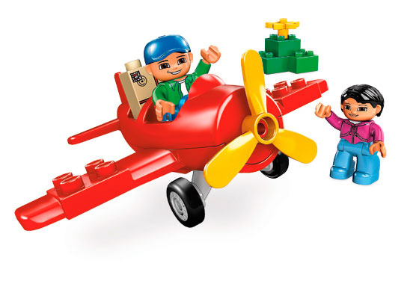


В течение смены каждый ребенок
освоит четыре основных курса
Социальная
инициатива
Lego –
конструирование
Видеоблоггинг и
мультипликация
Игропрактика

Slide 6
Несколько дополнительных
курсов на выбор:
Сторителлинг
ТРИЗ
Арт-студия (ДПИ)
Театральное искусство
Спортивный час
Игротека
Подвижные и ролевые игры, творческие, актерские мастер-классы, занятия художественного творчества

Slide 7
Распорядок дня
8.30-9.00 – сбор отряда
9.00-9.30 – зарядка, линейка
9.30 – 10.00 – завтрак
10.00 – 11.00 – основной курс
11.00 – 12.00 – отрядные дела/общелагерное мероприятие/выезд за пределы ОУ
12.00 – 13.00 – дополнительный курс
13.00 – 13.30 – обед
13.30-14.30 – отрядные дела/общелагерное мероприятие
14.30 – уход домой

Slide 8
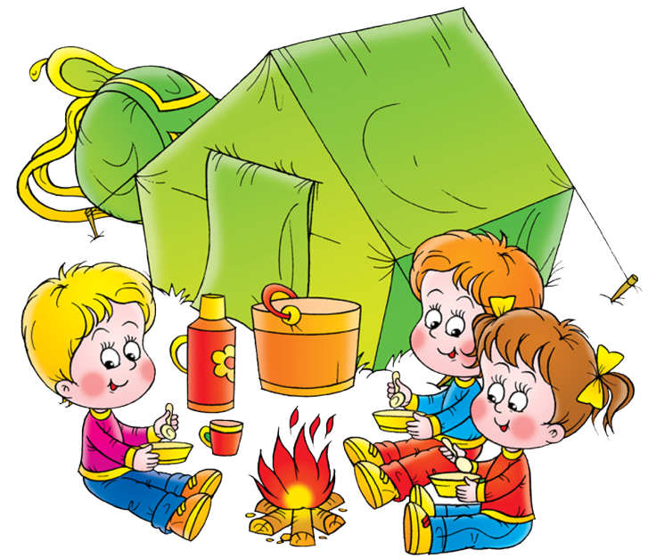


Ежедневные культурно-массовые события
Лагерная олимпиада
День туризма
Ярмарка дополнительных курсов «Мой выбор»
Шоу «Звезды мюзикла»
Социальные акции и флешмобы
Шоу «Минута славы»
Фестиваль «Сторителлинг»
ЛАЙФХАК-квест
Шоу «Рады познакомиться»
Шоу «Минута славы»
Спортивные состязания
Квесты и иммерсионные игры
и многое другое…

Slide 9

ХЭШТЕГ ДНЯ
#театральный_день
#экологический_день
#патриотический_день
#спортивный_день
#музыкальный_день
#интеллектуальный_день
#туристический_день
и пр.
Ежедневный отчет о событиях в официальной
группе гимназии Вконтакте

Slide 10

Спортивно-оздоровительное
направление
Ежедневная утренняя зарядка
Регулярное проведение спортивных часов
Подвижные игры
Еженедельные спортивные состязания
Посещение бассейна
Правильное питание

Slide 11
Выездные мероприятия:
Фабрика по производству кукурузных палочек
Кинотеатры «Премьер», «Синема-парк»
Театр юного зрителя
Городок профессий «Little sity»
Мастер-класс «Снимаем мультфильм»
Мастер-класс «Парк развлечений с Lego»
Образовательная программа «Народные игры»

Slide 12

Лагерь социальных
технологий – игровое
образовательное пространство
для комплексного развития ребенка

Slide 13
Оплата за лагерь производится за 10 дней до начала смены
Всё о сертификате по ссылке:
http://old.gorodperm.ru/social/family/camp/
Выдача сертификатов с 10.04.2017.
Пункты выдачи: школы № 61 и 96

Slide 14
Документы в лагерь
2 договора с приложениями
Заявление
Сертификат (по желанию родителей!)
Если при оплате путёвки не используется сертификат, то предоставляется копия свидетельства о рождении ребёнка
Соскоб на энтеробиоз

Slide 15
Стоимость путёвки до 10 лет – 10.000,00 , с 11 лет – 10.540,00
Питание (завтрак + обед) до 10 лет: 180,00*18дн.=3240,00 С 11 лет: 210,00*18дн.=3780,00 | Образовательные услуги | Канцелярия, призовой фонд, ср-ва гигиены, медикаменты
6.760,00
Сертификатом можно оплатить часть путевки (4619,50 руб или 3233,70 руб)

Slide 16
Давлетшина Ирина Олеговна – 89026398063 (все вопросы, связанные с программой лагеря)
Лунегова Галина Михайловна – 89519438355 (все вопросы, связанные с документами и оплатой)

